Slide 1
36 jours
14000 km
12 pays
105 participants
Notes:
Mezelf voorstellen, kort verwijzen naar hobby en hoe ik Jean heb leren kennen

Slide 2
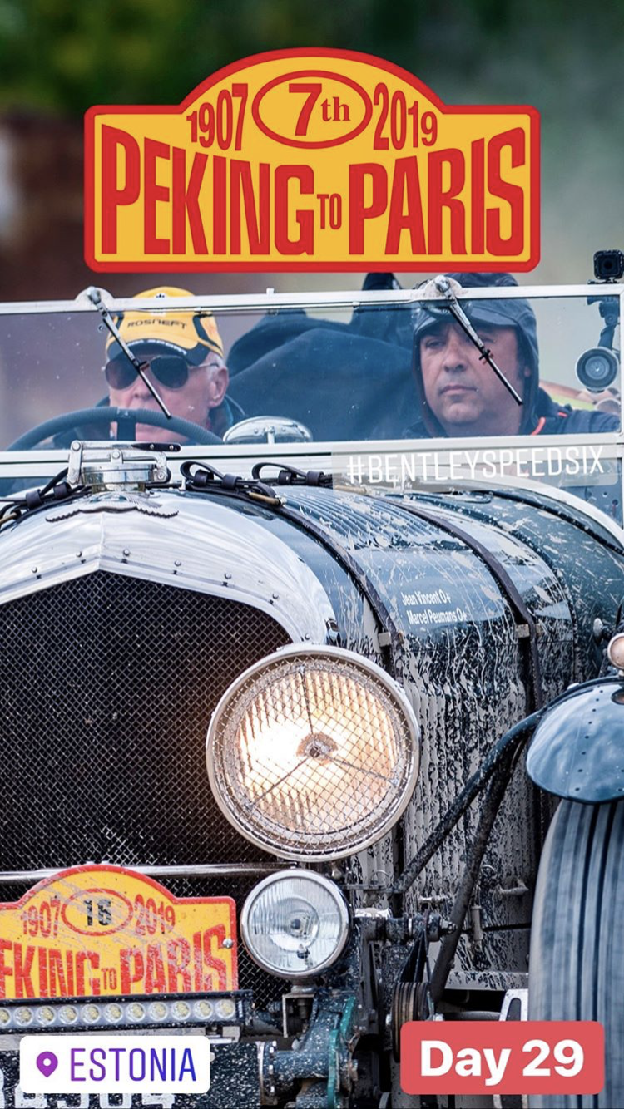
Avant propos
Demande de la part de Jean en mars 2017
Sollicitation pour participation chez EnduroRallyAssociation (ERA)
Choix de voiture automne 2017 – livraison début 2018
Confirmation novembre 2018
Préparation voiture novembre 2018 – mars 2019
Départ voiture mars 2019
Préparation documents, visas, vaccinations, études,.. jusqu’au dernier moment
Notes:
Un an sur la liste d’attente

Slide 3
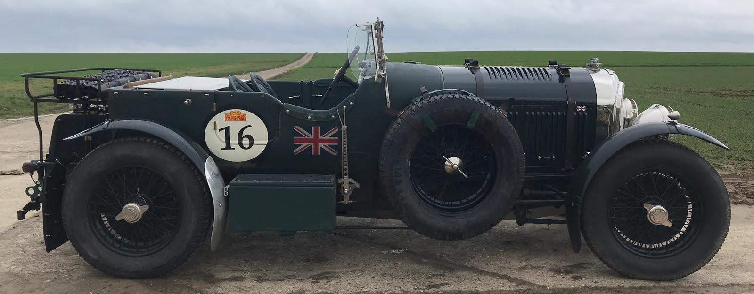
La voiture: Bentley Speed Six
Petersen
Châssis de 1934
Moteur 4,5 l 6-cyl avec modifications
Boîte de MK VI modifiée
Carrosserie replica Vanden Plas style Le Mans
Pneus 7.00-21 Michelin ou Blockley
Notes:
Carrosserie replica op origineel chassis

Slide 4
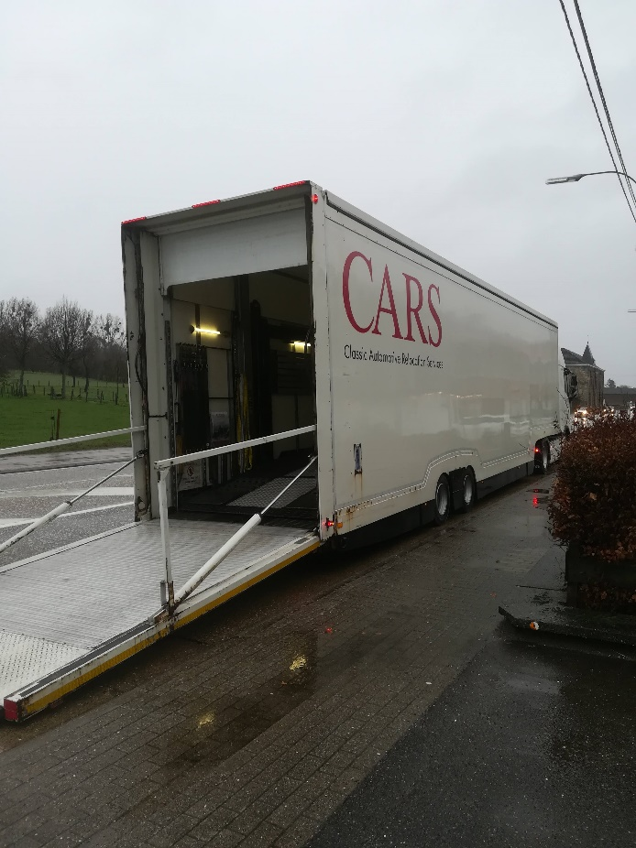
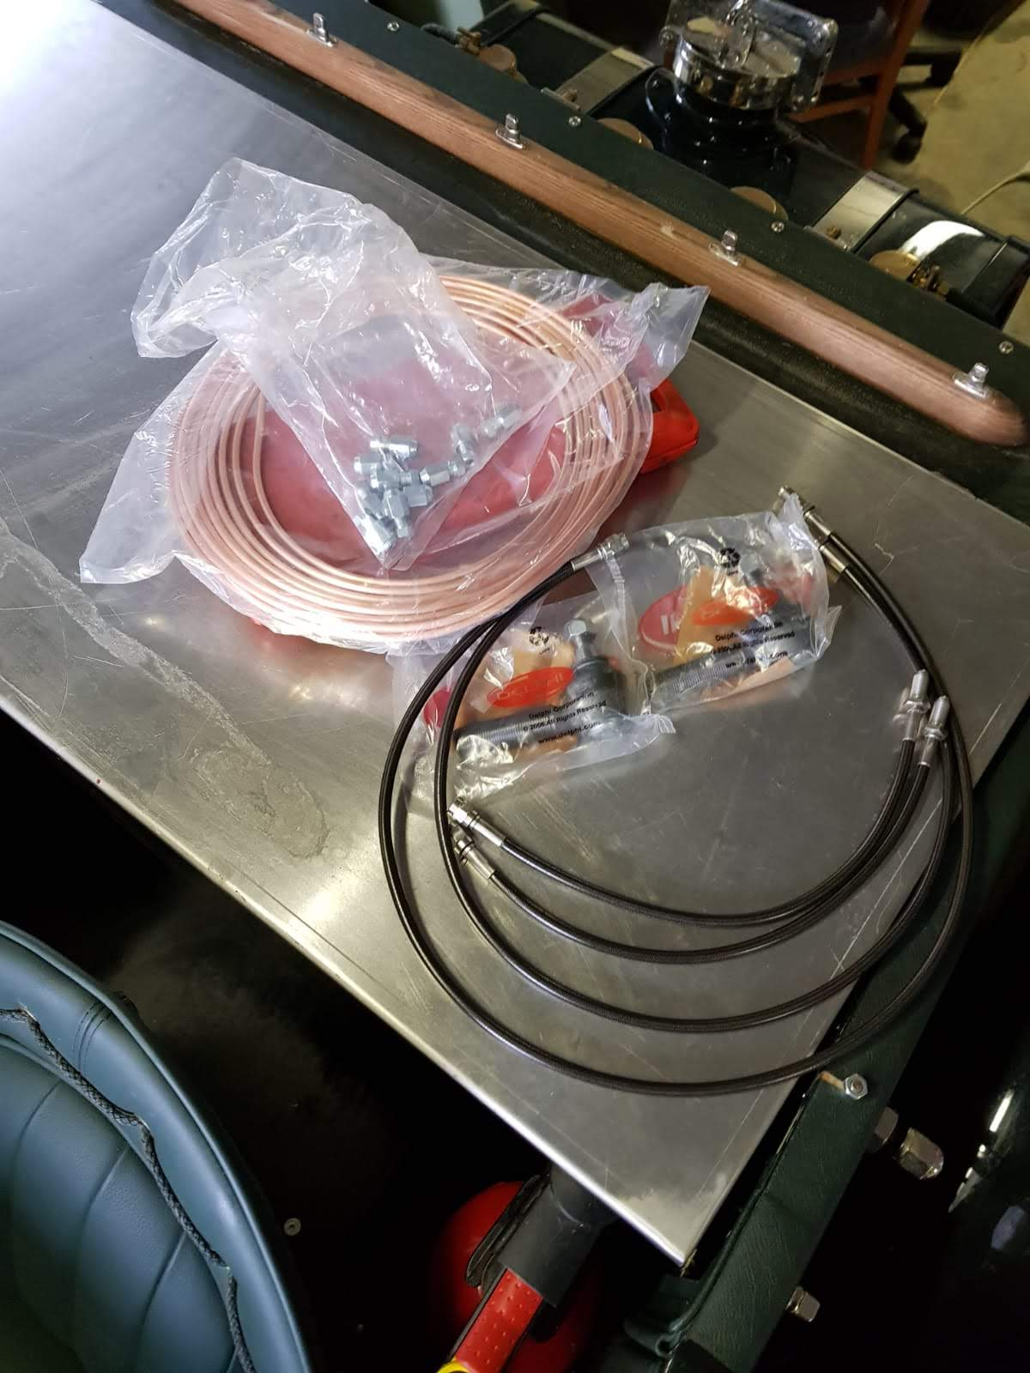
Préparation de la voiture
Carters de protection
Caisses à outils
Instruments de navigation
Pièces de rechange
Pneus
Notes:
Geladen door CARS midden maart 2019

Slide 5
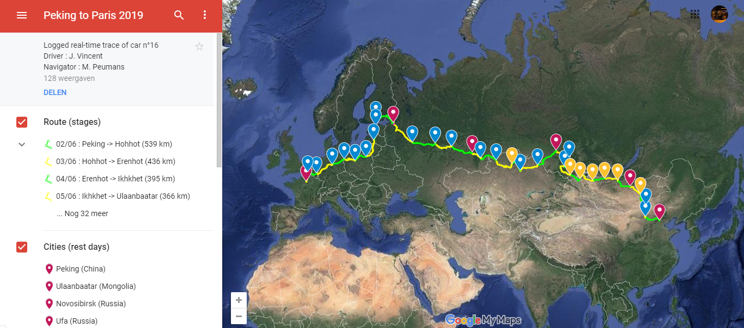
Notes:
2 traceurs GPS: celui-ci et un autre obligé par l’organisation si jamais on se perd
Aussi obligatoin d’amener un téléphone satellite car pas partout couverture (loué)

Slide 6
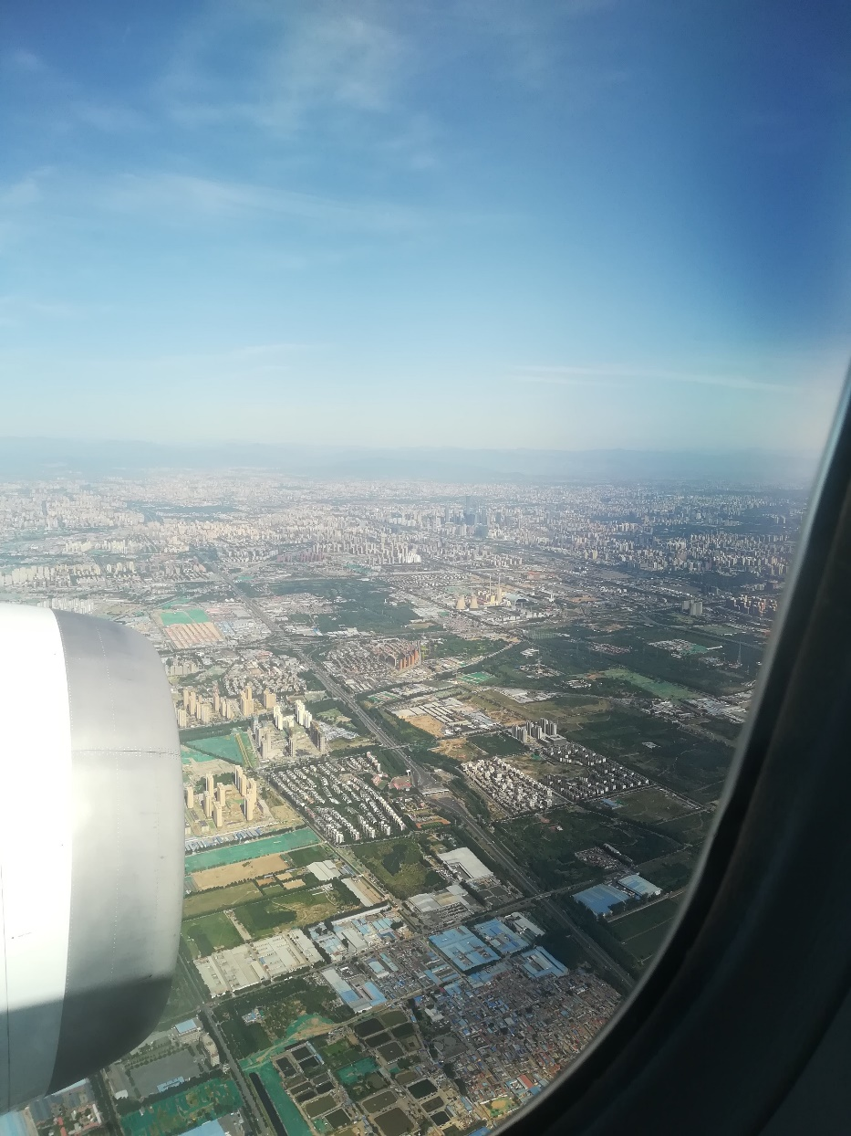
les pré-jours
Arrivée à Peking le 29 mai 2019

Slide 7
Jeudi 30 mai: briefing police chinoise
et remise des permis de conduire
‘The Chinese Traffic Police Briefing
about the Traffic & Road Safety for
the Self-driving Group from Overseas’
Notes:
Par le commissaire, son adjudant et un traducteur

Slide 8
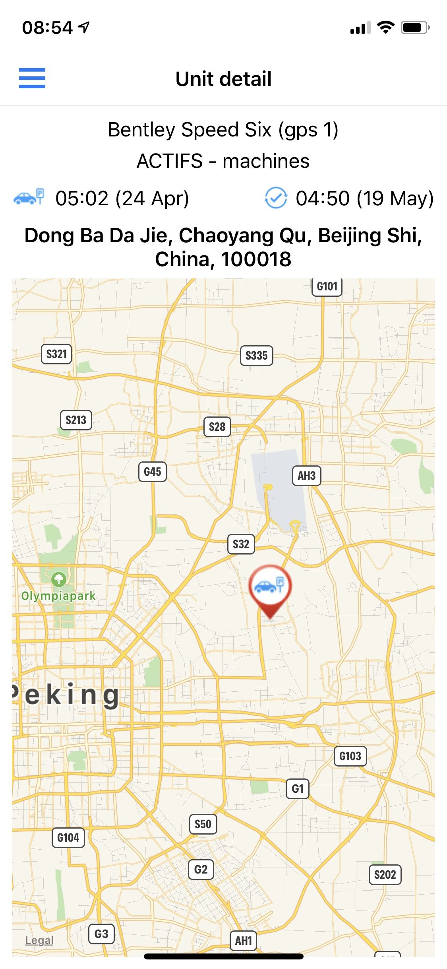
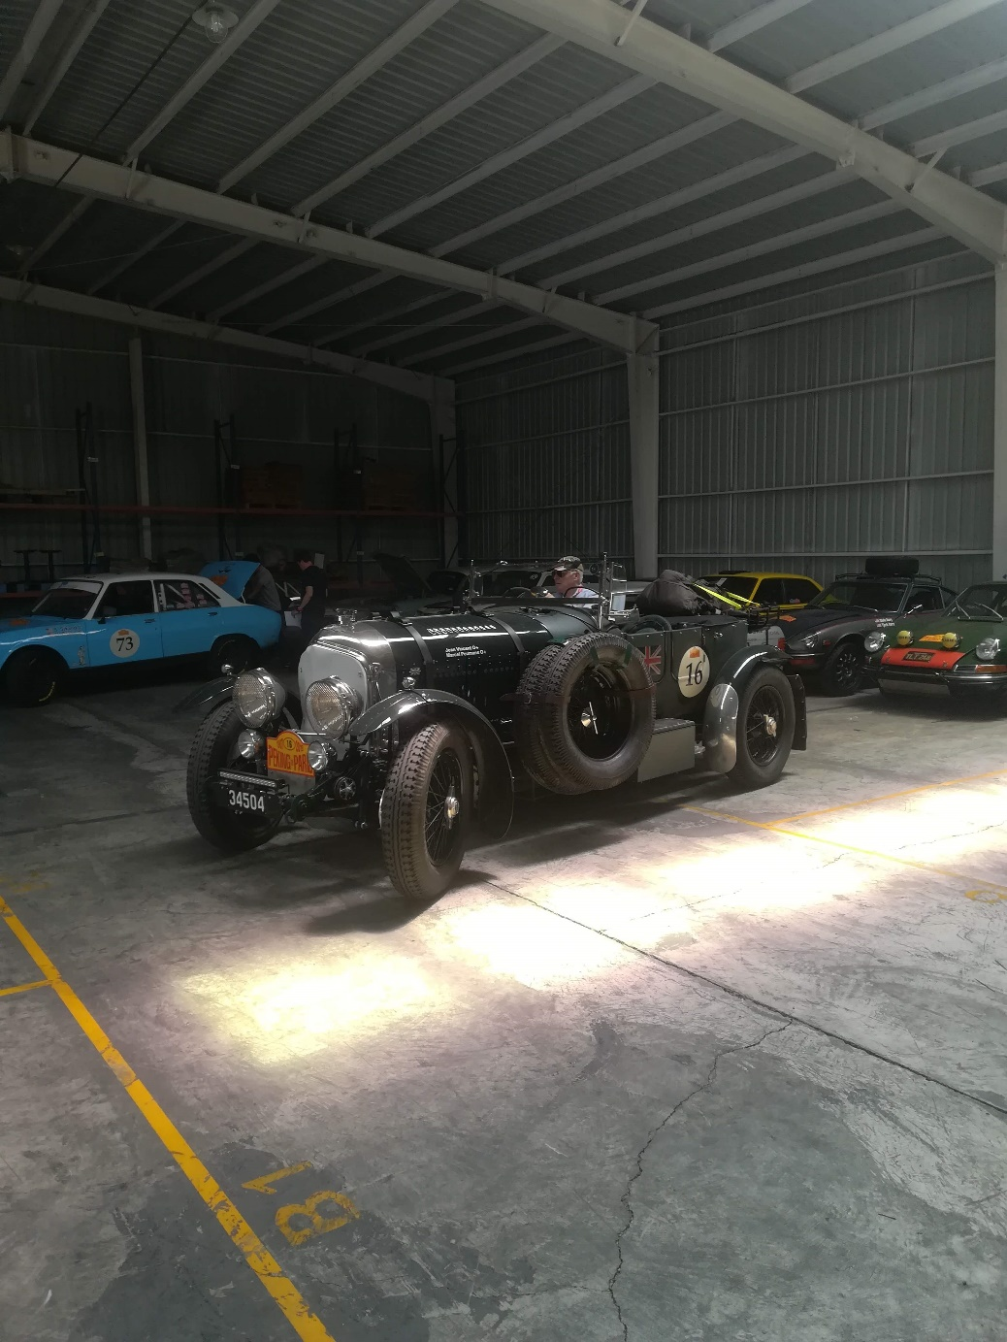
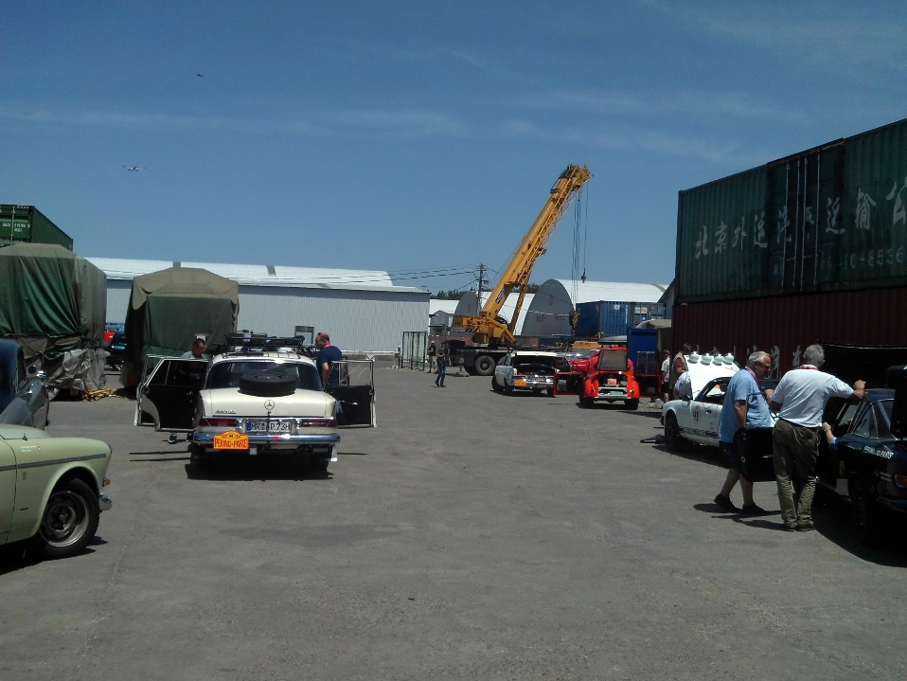
Vendredi 31 mai: récupération des véhicules au dépôt
Notes:
Démarrage au quart de tour (malgré le traceur GPS)

Slide 9
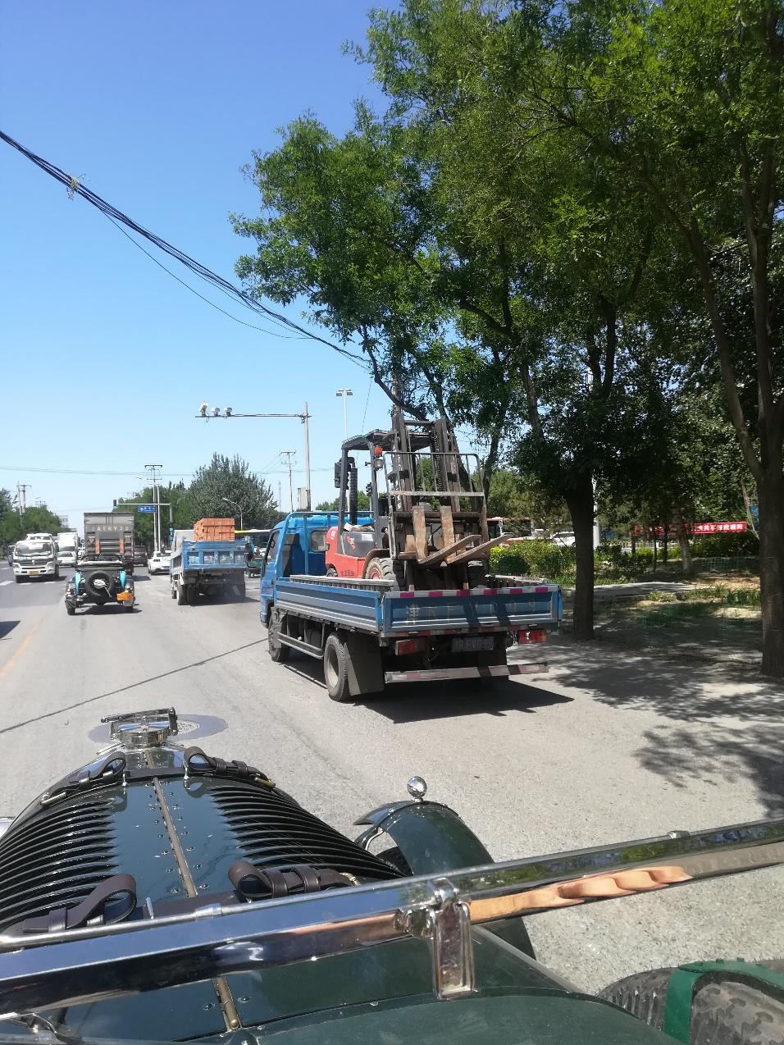
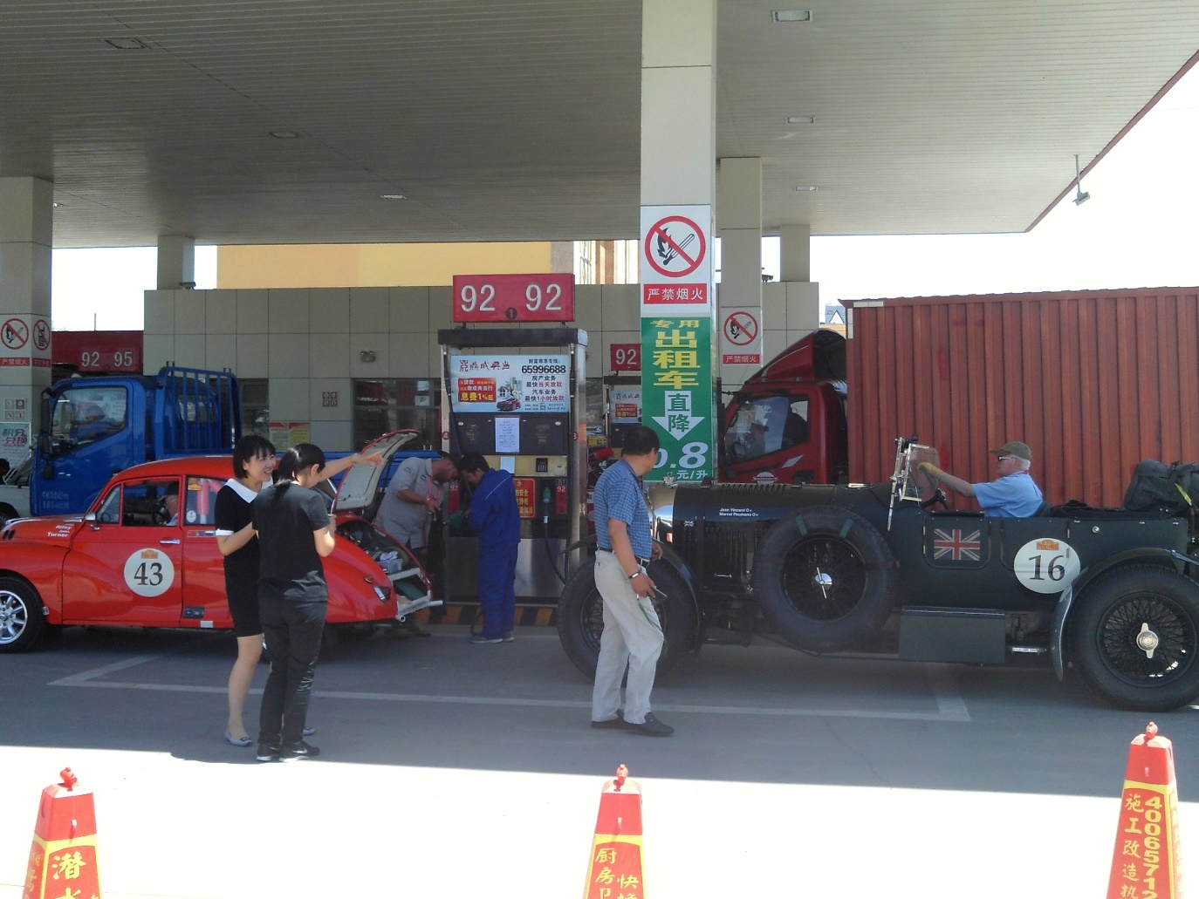
Les premiers tours de roues sur les routes chinoises
Notes:
Faire le plein, on a du pousser les dernier 10m (réservoir niveau réserve pour le transport)
Étalonnage tripmeter

Slide 10
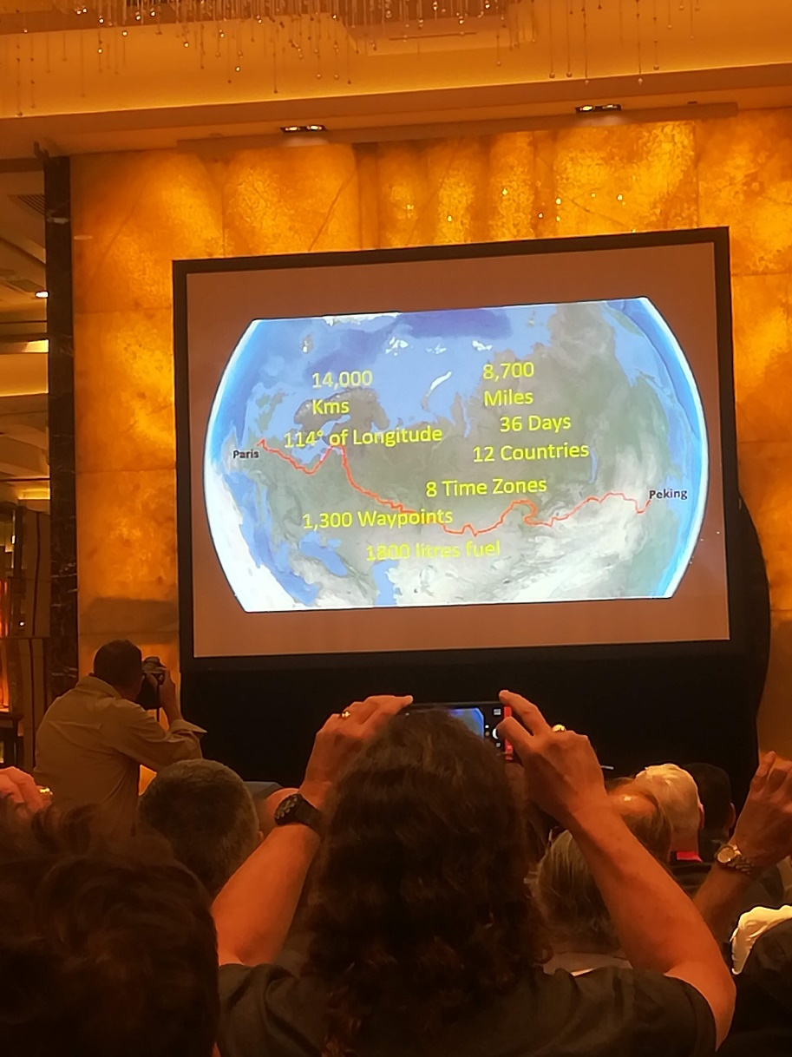
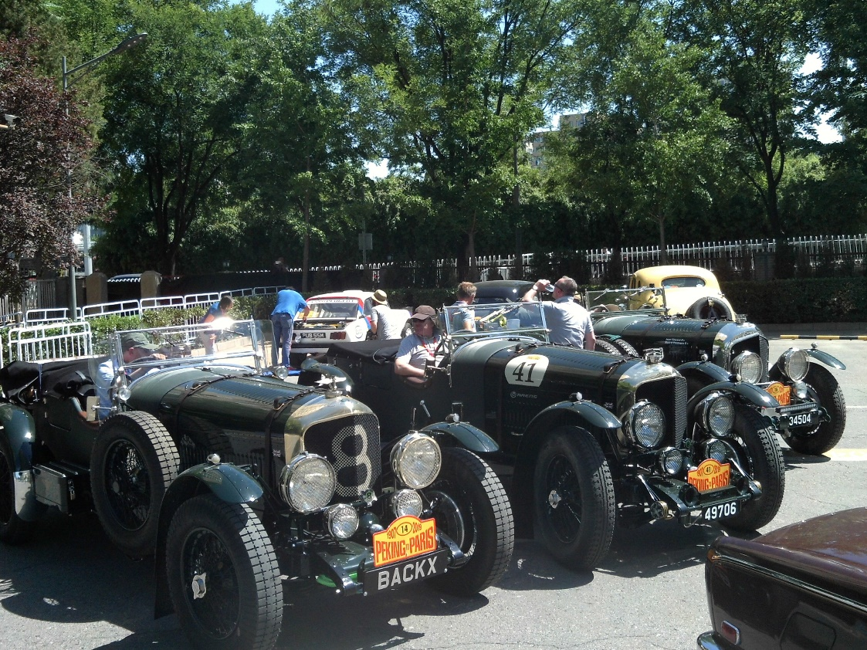
Samedi 1er juin: préparations finales, scrutineering et briefing final
Notes:
Scrutineering: vérification de la condition mécanique (règle principale: pas de modifications autorisés qui n’existaient pas à l’époque)

Slide 11
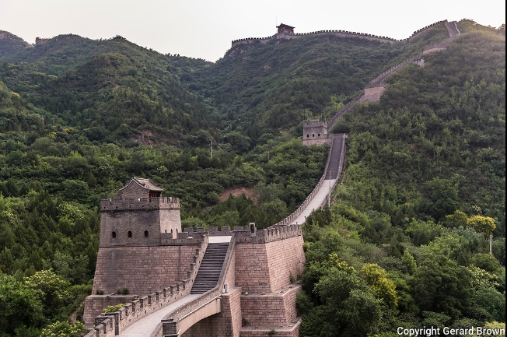
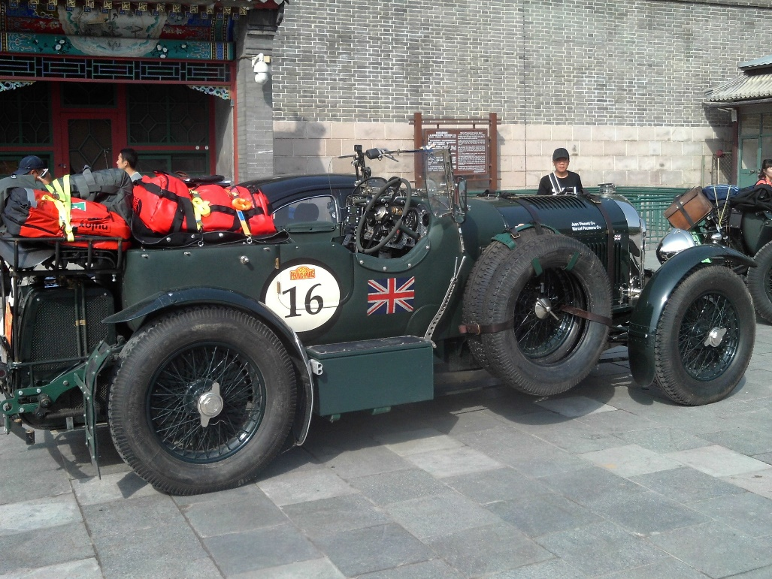
Dimanche 2 juin: Day 1 – Peking à Hohhot
Départ – 7:32 am
Notes:
Départ au mur Chinois, 40 km en dehors du centre ville

Slide 12
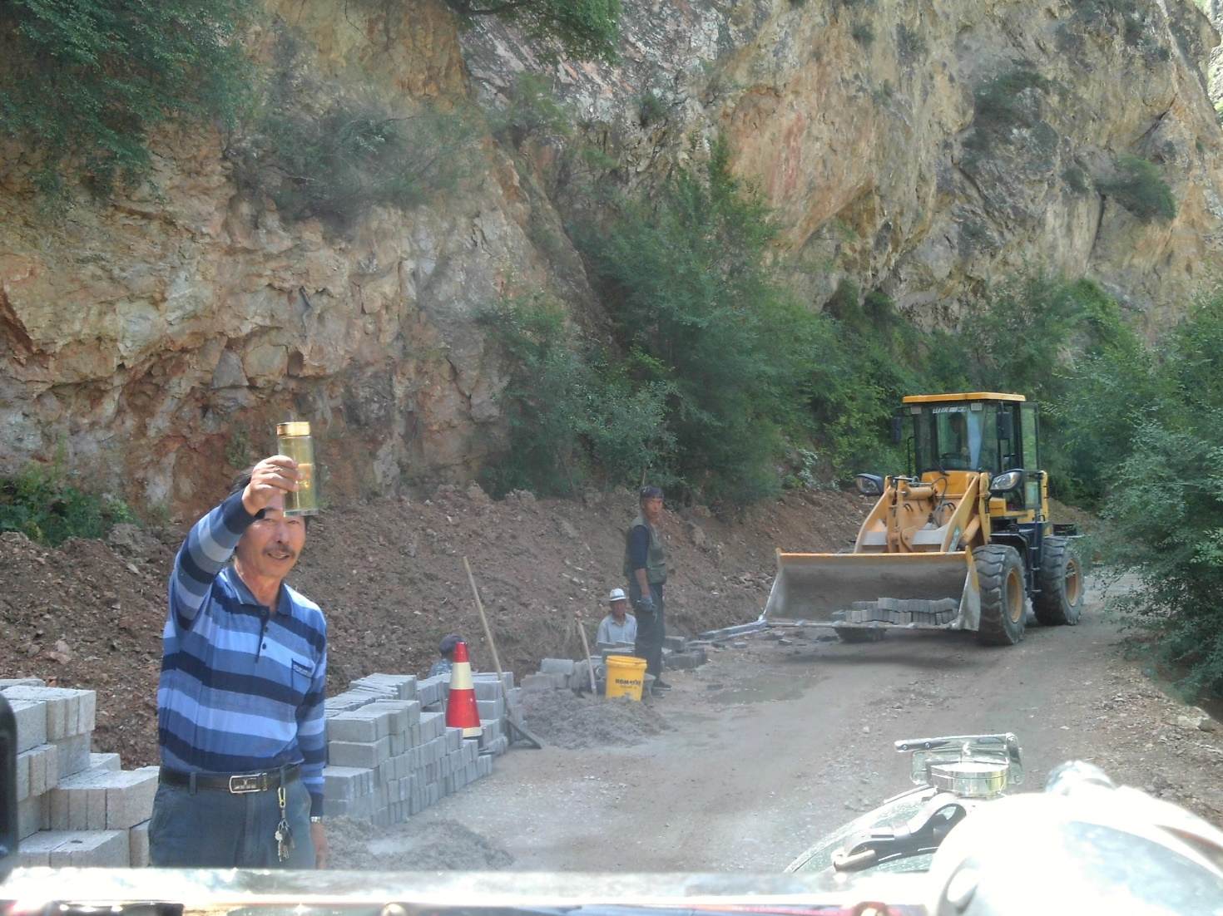
Les travaux publics continuent, même le dimanche
Notes:
Un ouvrier nous offre une bière

Slide 13
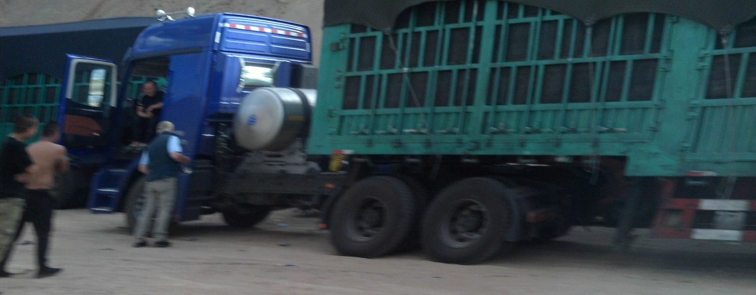
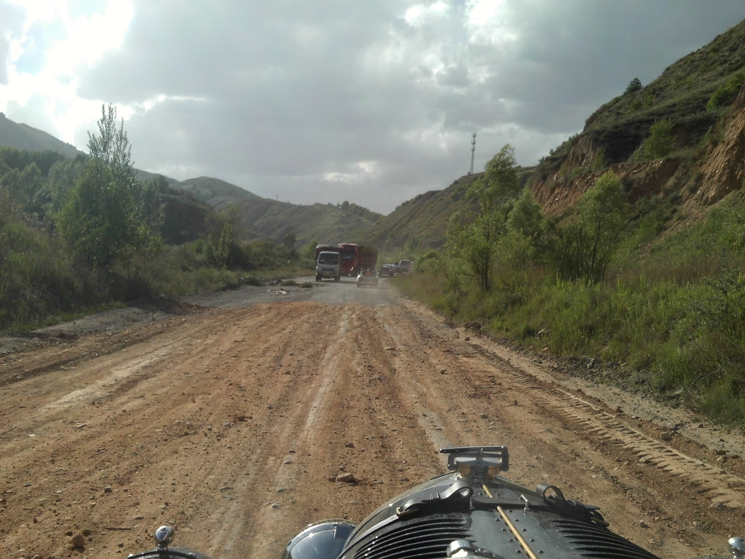
Camions LNG
Véhicules tricycles
Chemins de terre
Notes:
Pas tous le routes sont asphaltés

Slide 14
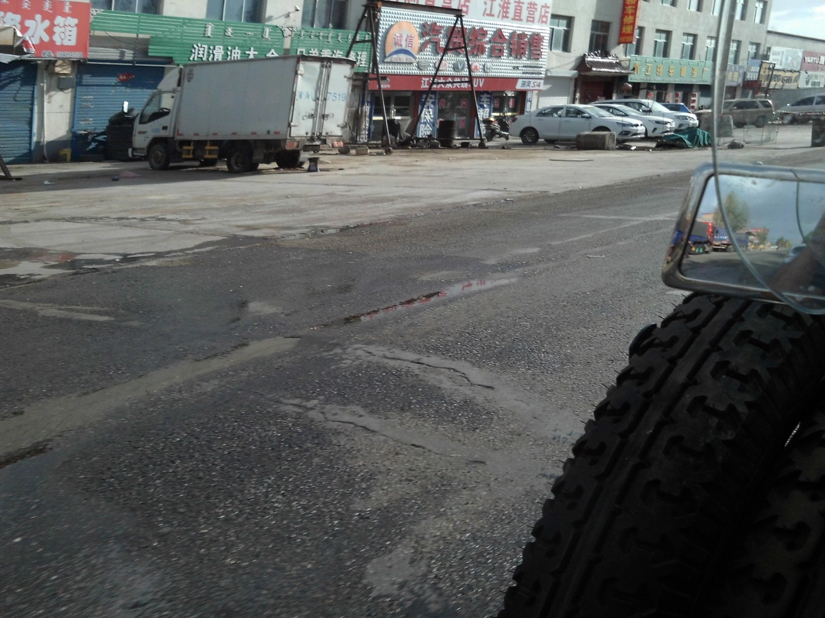
La rue sert comme atelier
Réparations en cours, signalisation avec des branches

Slide 15
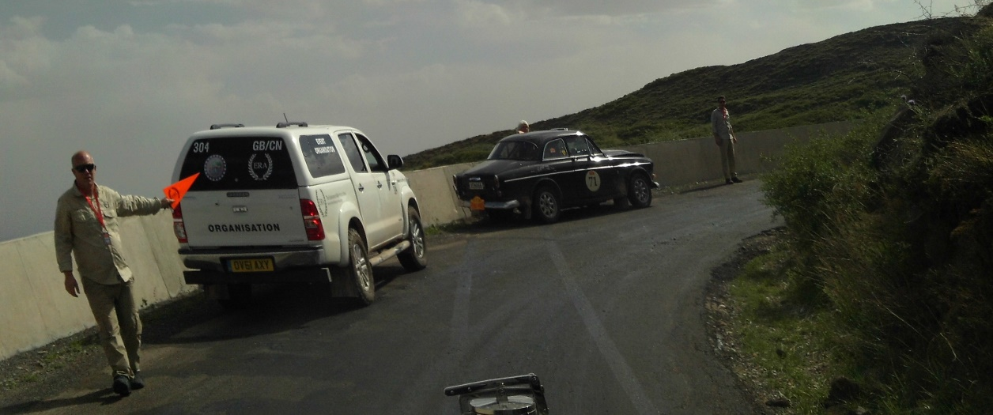
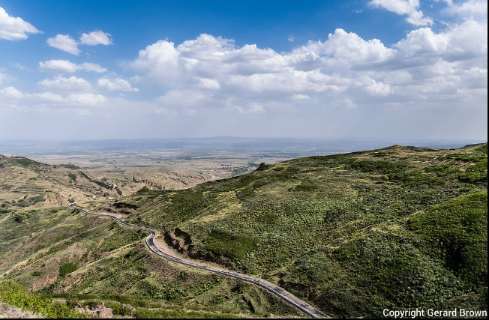
Premier ‘special test’ annulé
Paiement en avance, c’est normal.
Notes:
Le chauffeur de l’Amazone disait que c’était la faute du navigateur qui n’a pas fait attention

Slide 16
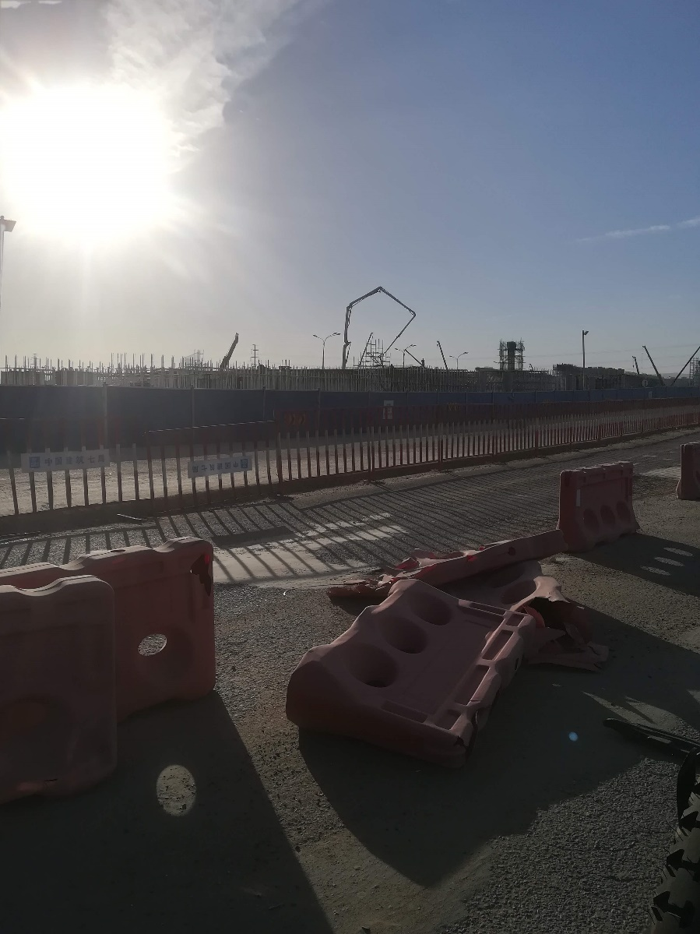
Hohhot skyline
La première photo ‘officielle’!
Notes:
Photo prise par le photographe de l’organisation, une ville en plein expansion

Slide 17
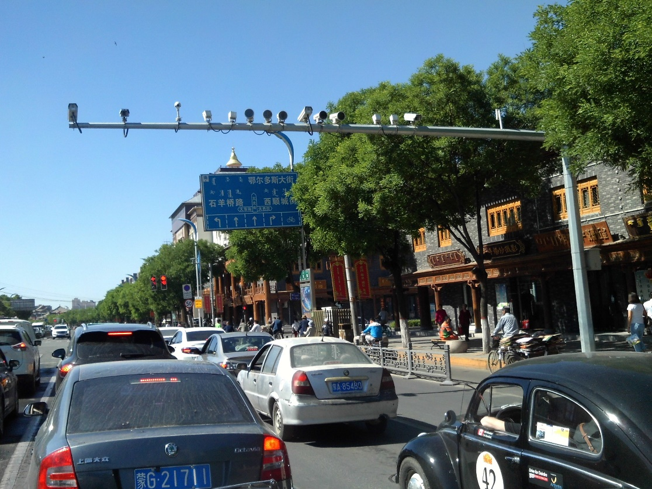
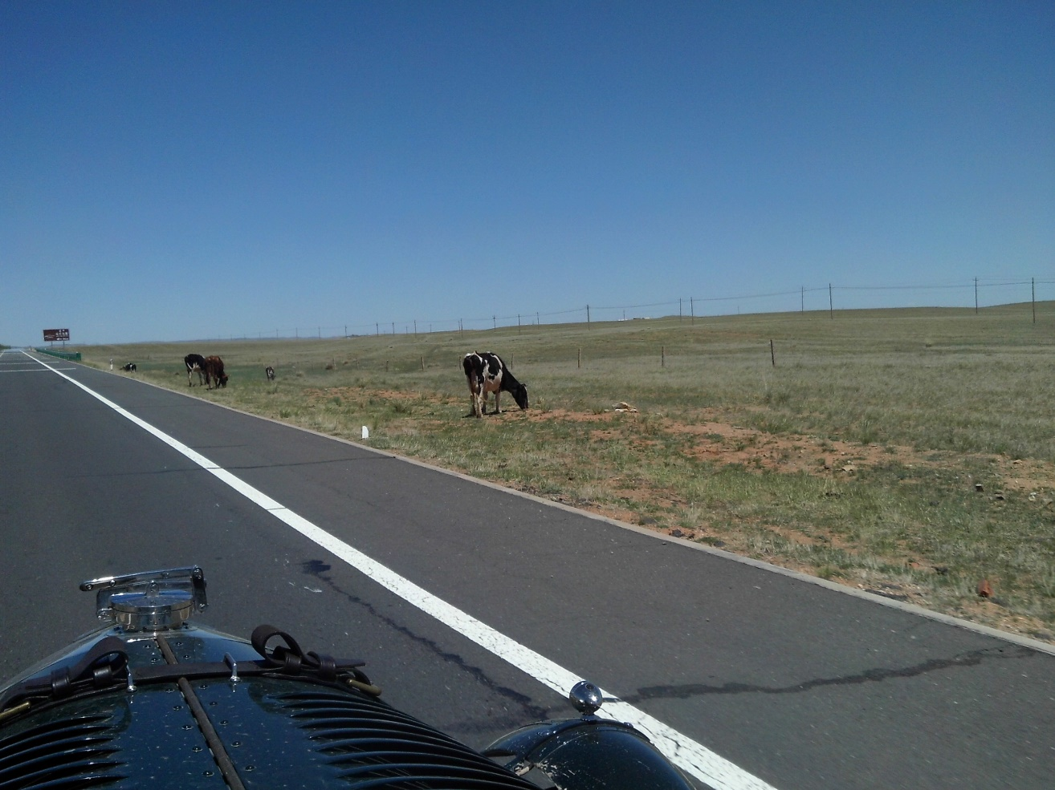
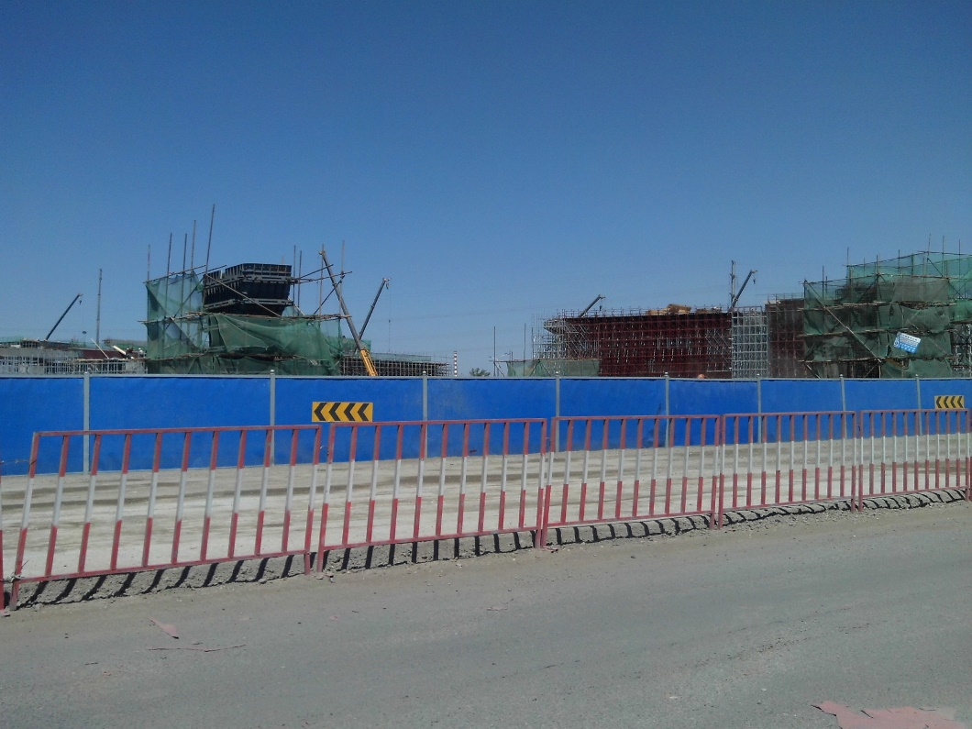
Des cameras partout
Jour 2 – Hohhot à Erenhot

Slide 18
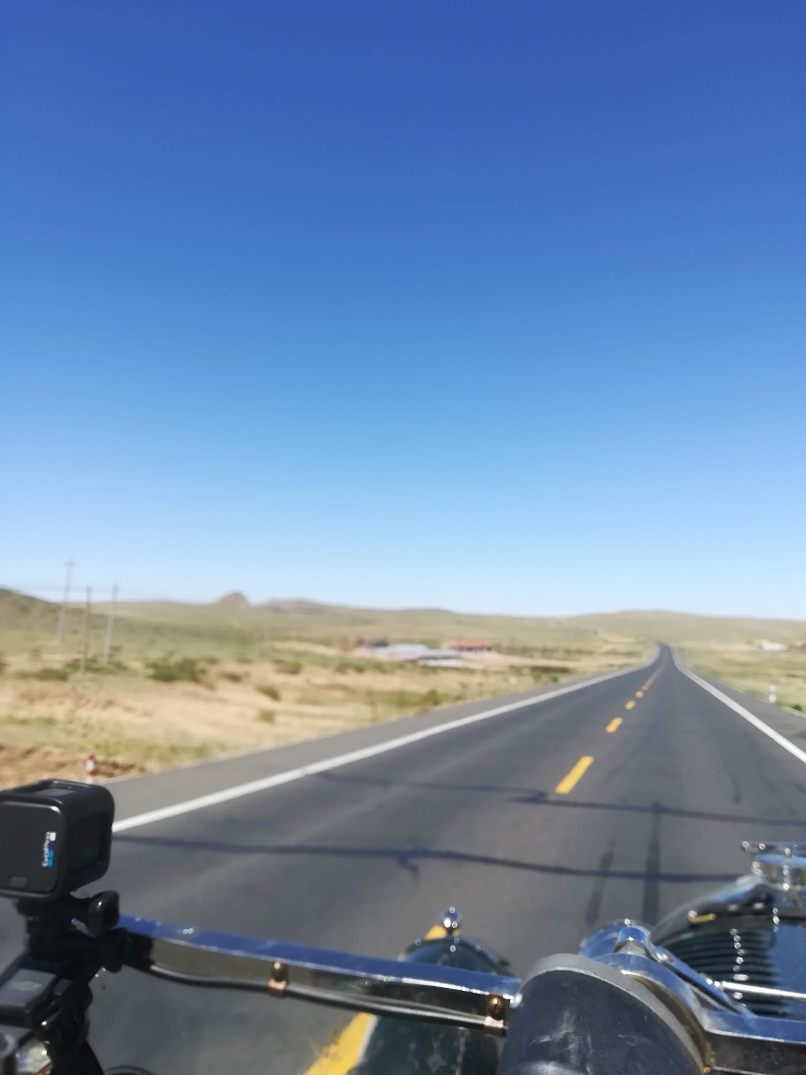
Quelques vues typiques en campagne Chinois
Long road to Erenhot
Notes:
Des odeurs de charbons et de cochons

Slide 19
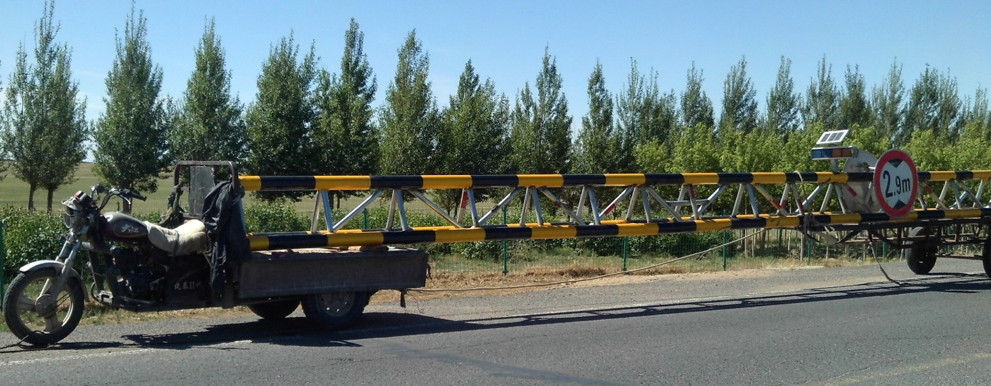
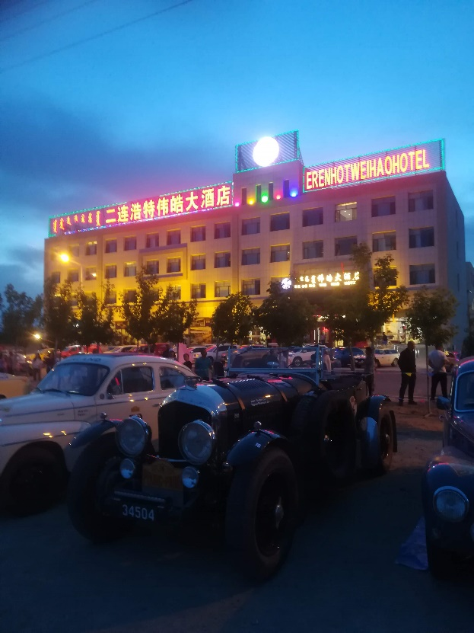
Transport exceptionnel
Les dinosaurs d’Erenhot – beaucoup de fossils de + de 70 million d’années ont été trouvé ici il y a 100 ans

Slide 20
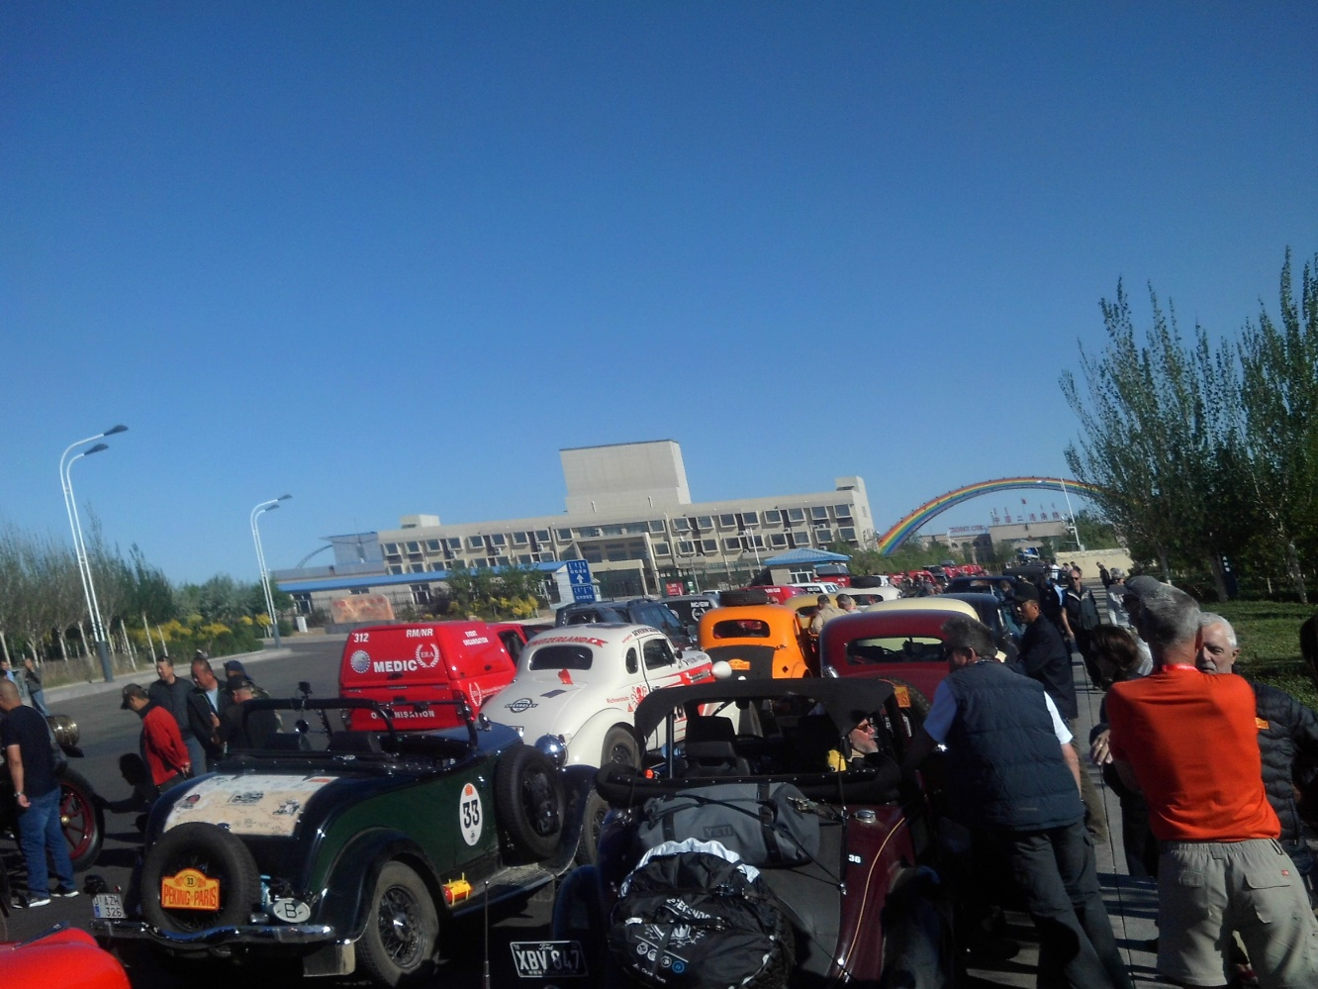
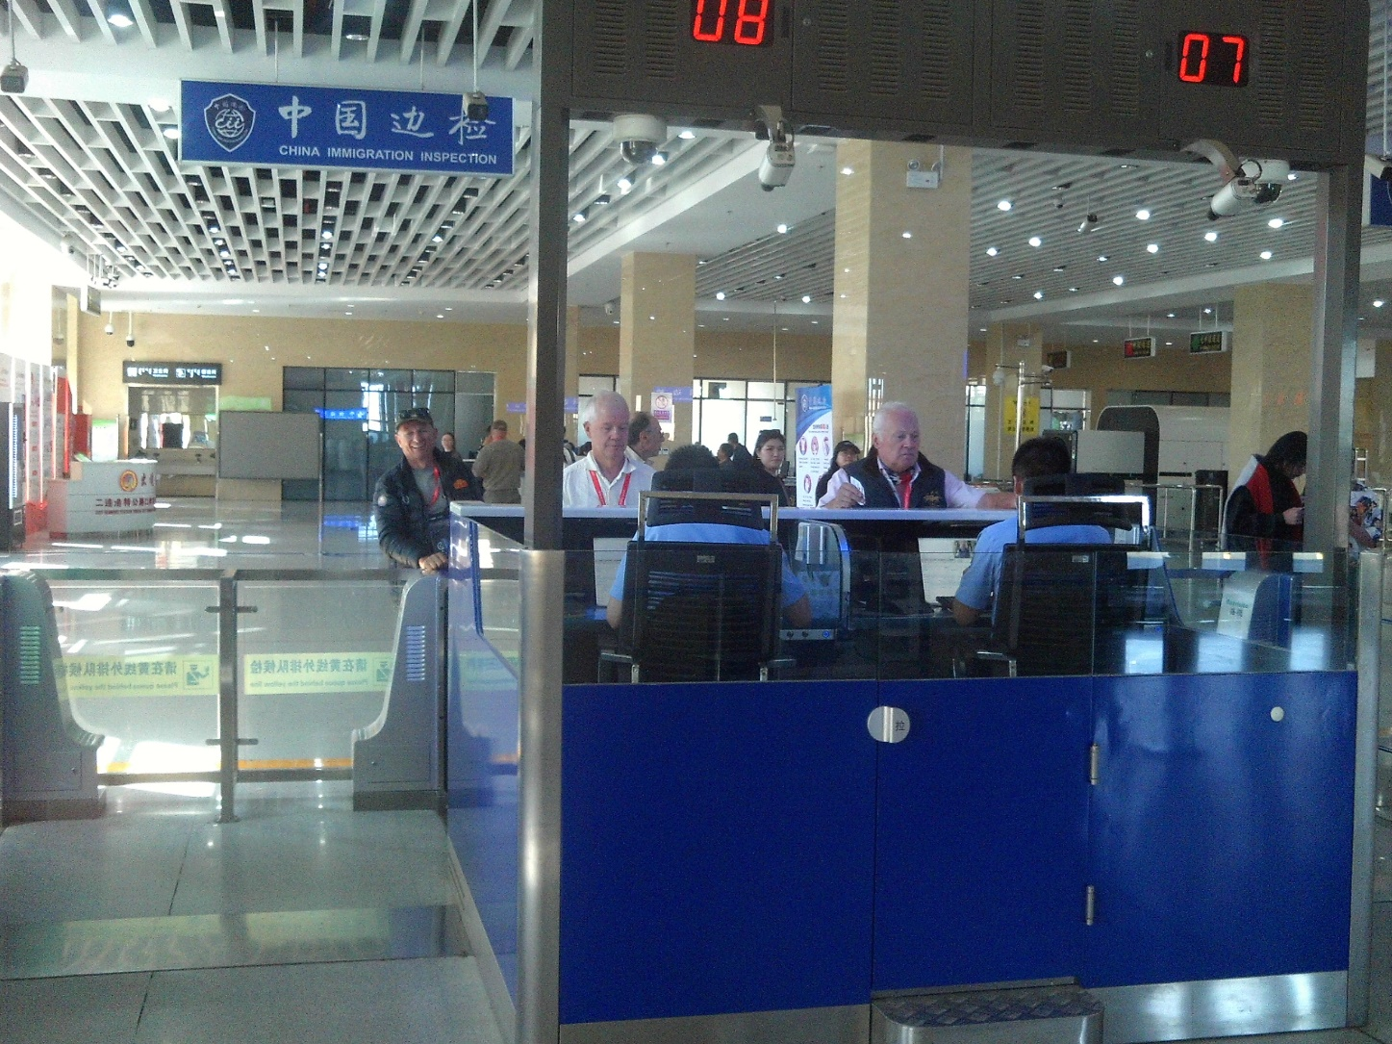
Traversée de la frontière
Jour 3 – Erenhot to Ihkhet (camp 1)
Notes:
Plutôt moderne en Chine mais un contraste avec Mongolie

Slide 21
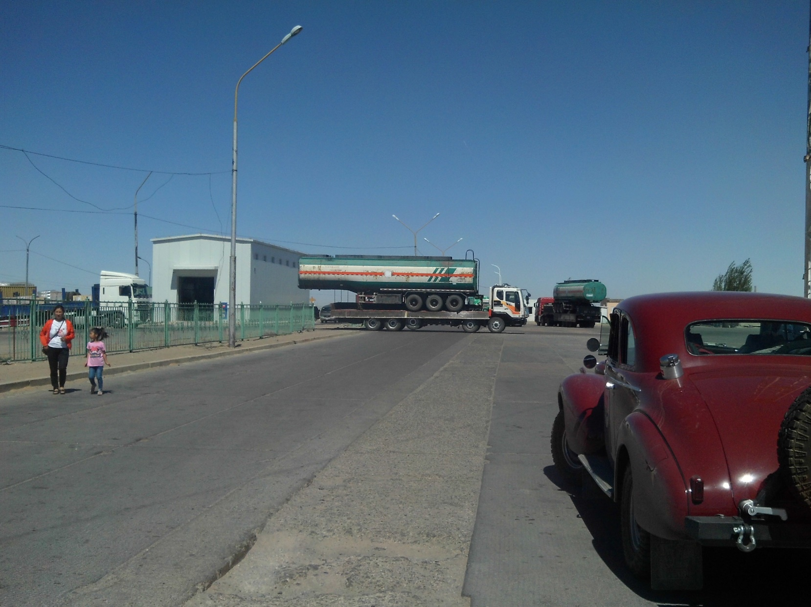
Pas de retour possible

Slide 22
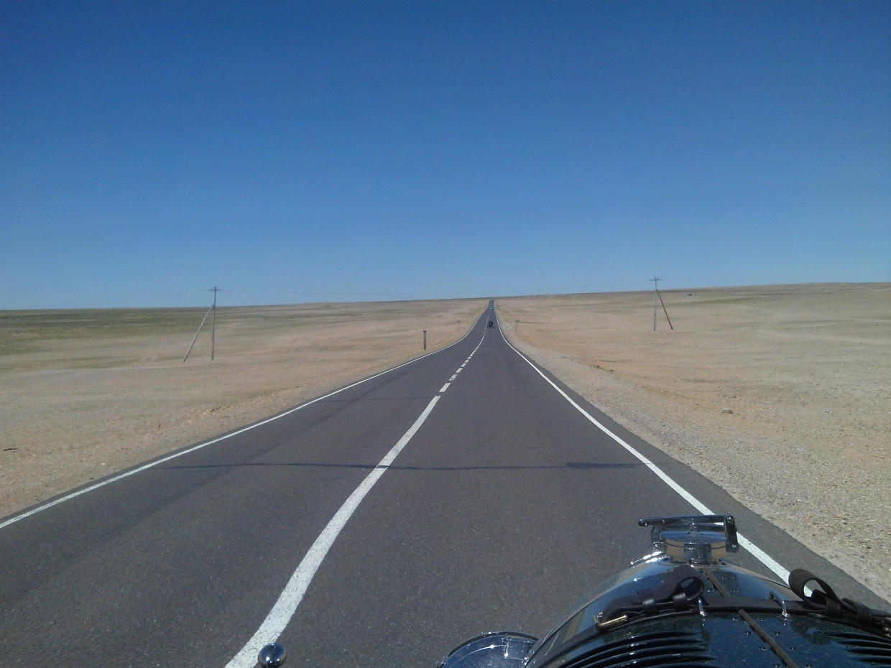
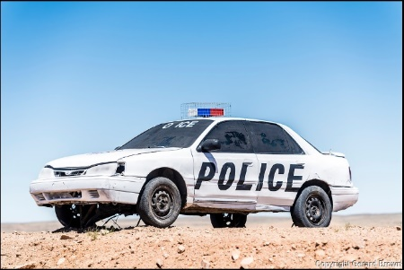
Tampête de sable
L’autoroute direction Ulanbaatar
Fausse police
Notes:
Introduction en Mongolie: tampete de sable et chemin sans fin

Slide 23
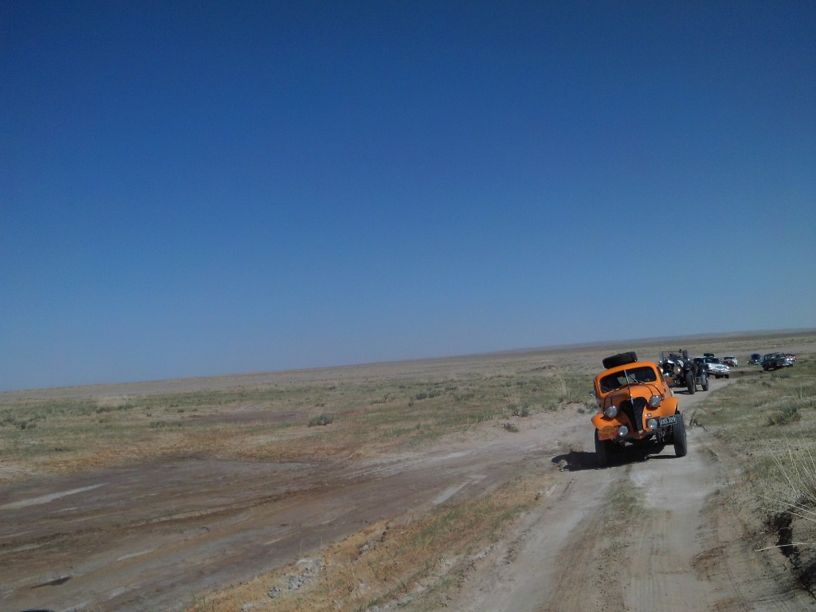
Déviation due à des conditions mauvaises rapportés par le ‘scout 24h’
Caterpillar Mongolia
Notes:
On a roulé en colonne pour contourner une zone inondée

Slide 24
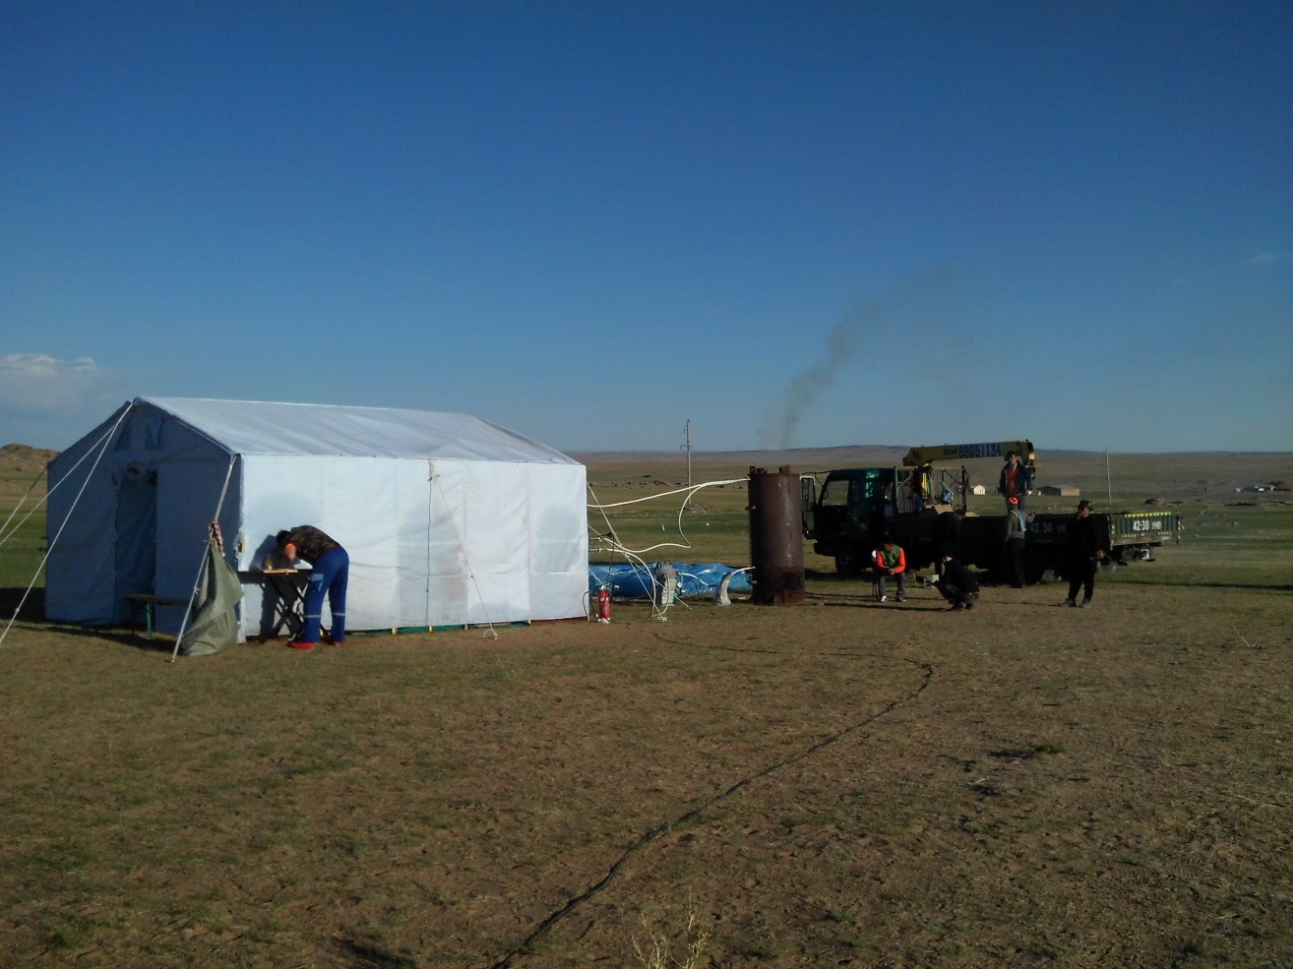
Ihkhet camp site
Les douches temporaires avec chaudière
Notes:
Premier site de camping, la moitié des participants avait une tente fourni par l’organisation (nous aussi)

Slide 25
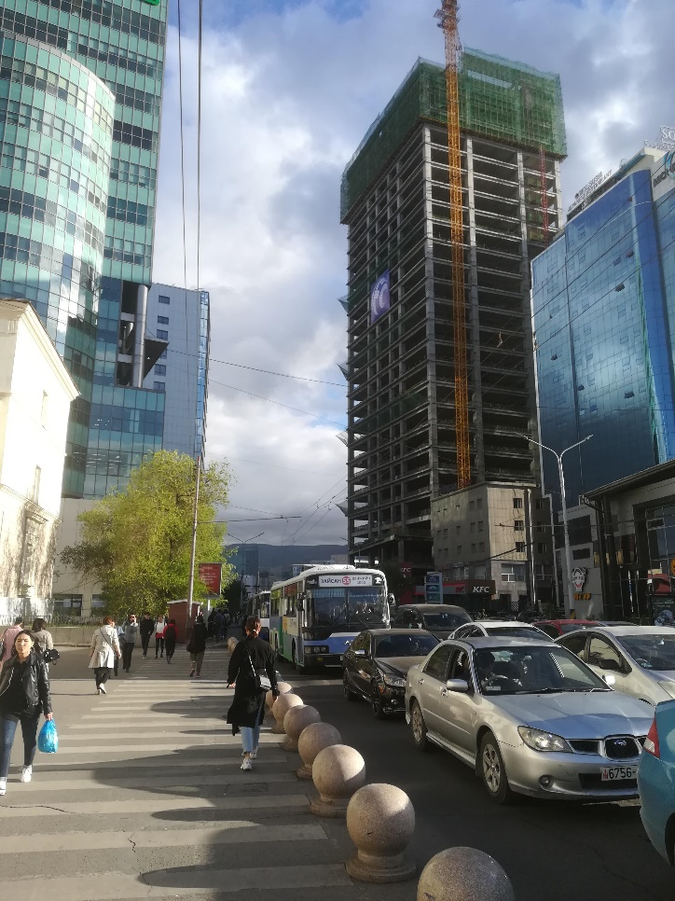
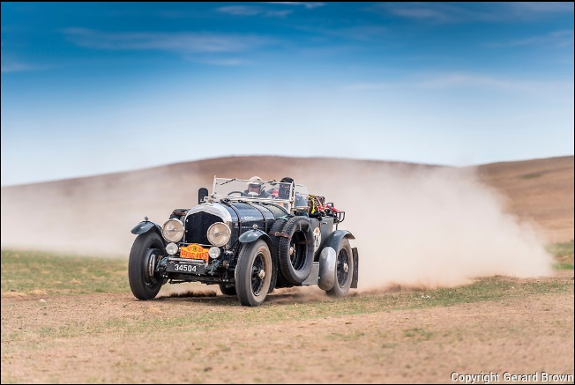
Jour 4 et 5 – Ihkhet à Ulanbaatar et ‘jour de repos’
Dzjengis Khan
De la poussière à une ville très occupé
Notes:
Beaucoup de voitures claxonnantes et beaucoup de queues, photo au centre 1 heur avant d’arriver en plein désert

Slide 26
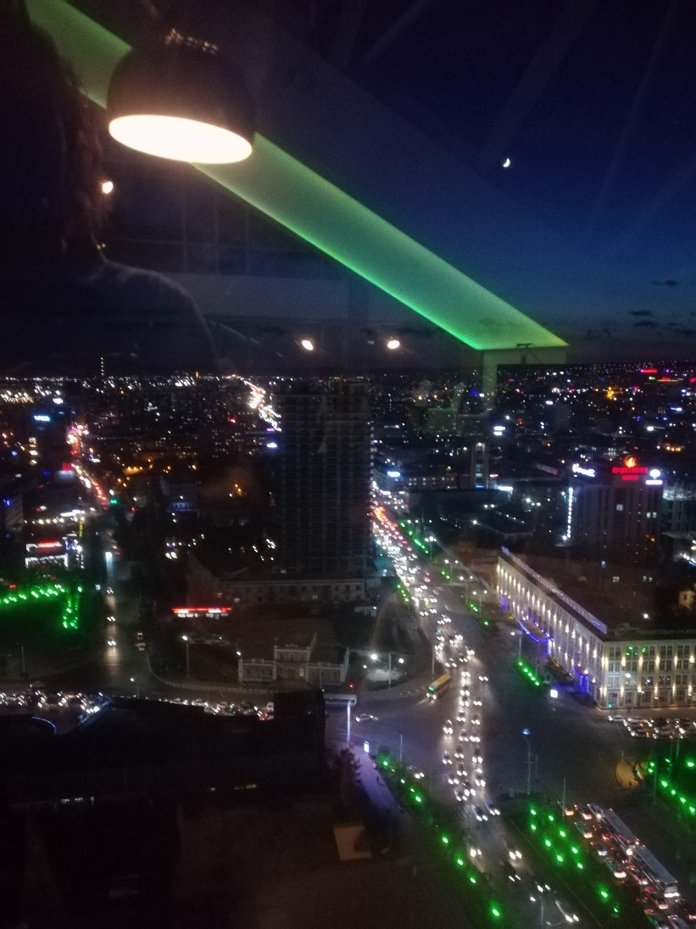
Devinez mon attaction favorite
Notes:
Le trafic reste jour et nuit aussi très occupé. Examination de la Bentley pas de dégâts (encore).

Slide 27
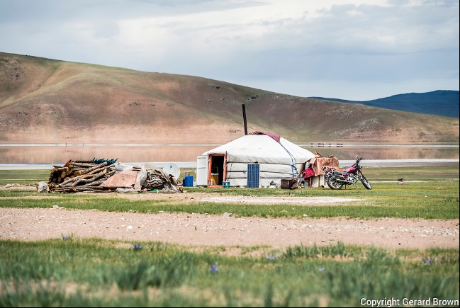
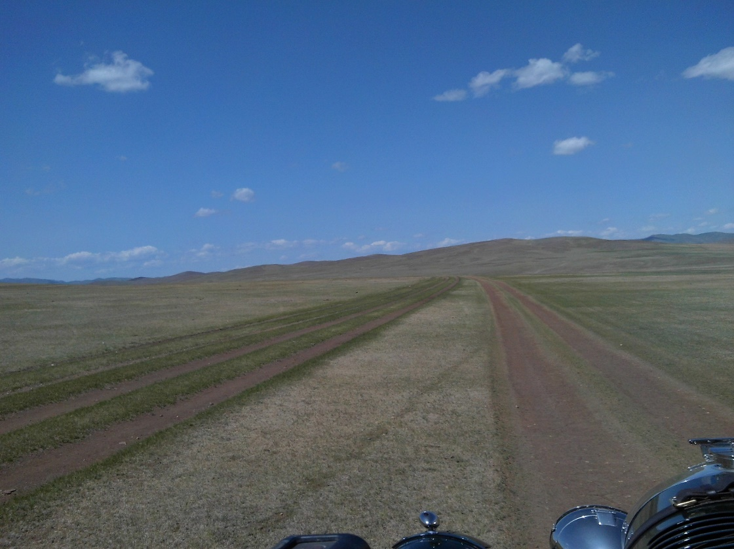
Jour 6 – Ulanbaatar to Unitiin Brigada (camp 2)
Le Contal mototri d’Auguste Pons
Notes:
Le lendemain on est parti pour quelques jours en campagne / désert de temps en temps un yourt

Slide 28
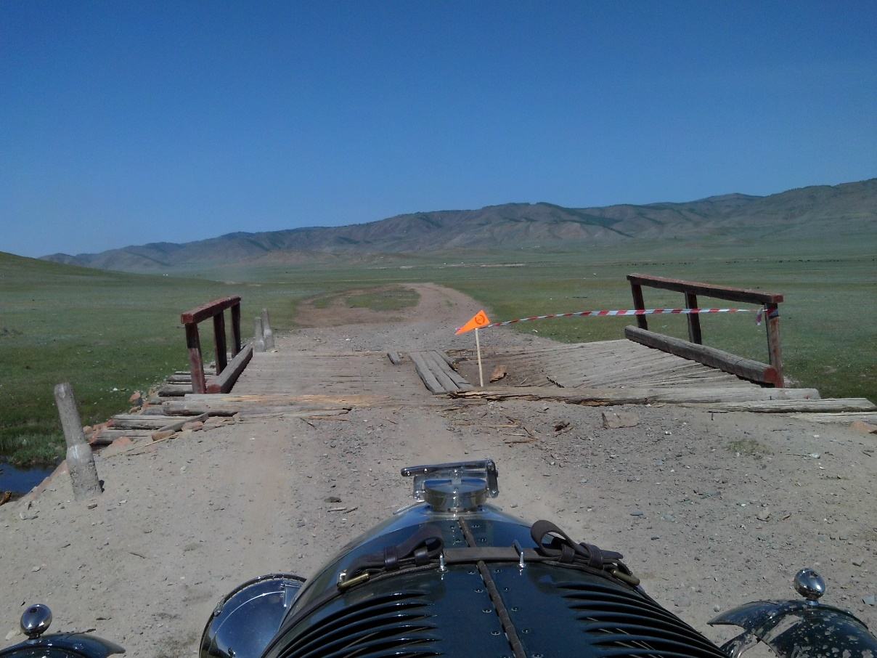
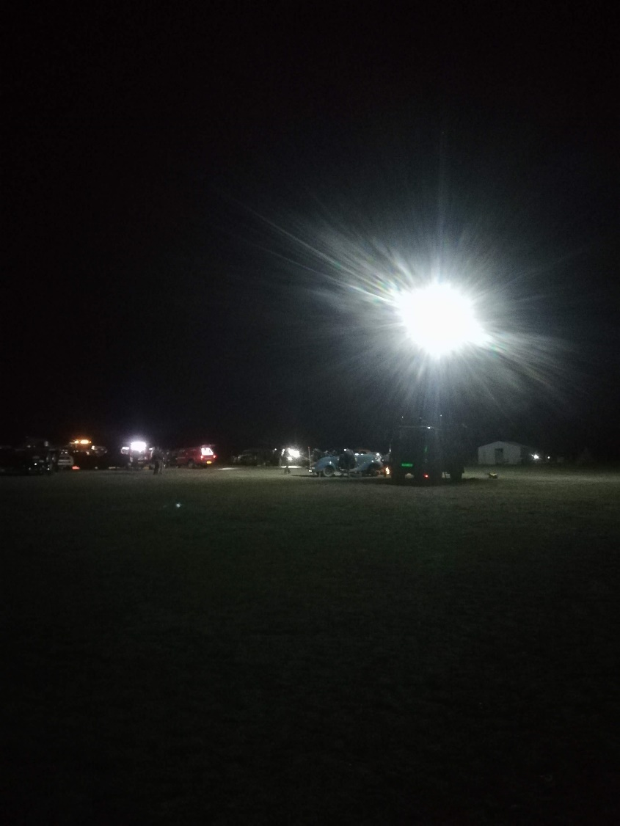
Jour 7 – Unitiin Brigada à Tsagan Uul (camp 3)
Même sans la flêche c’était clair
Fourniture de carburant
Réparations nocturnes
Notes:
Croisement de rivères sur des vieux ponts

Slide 29
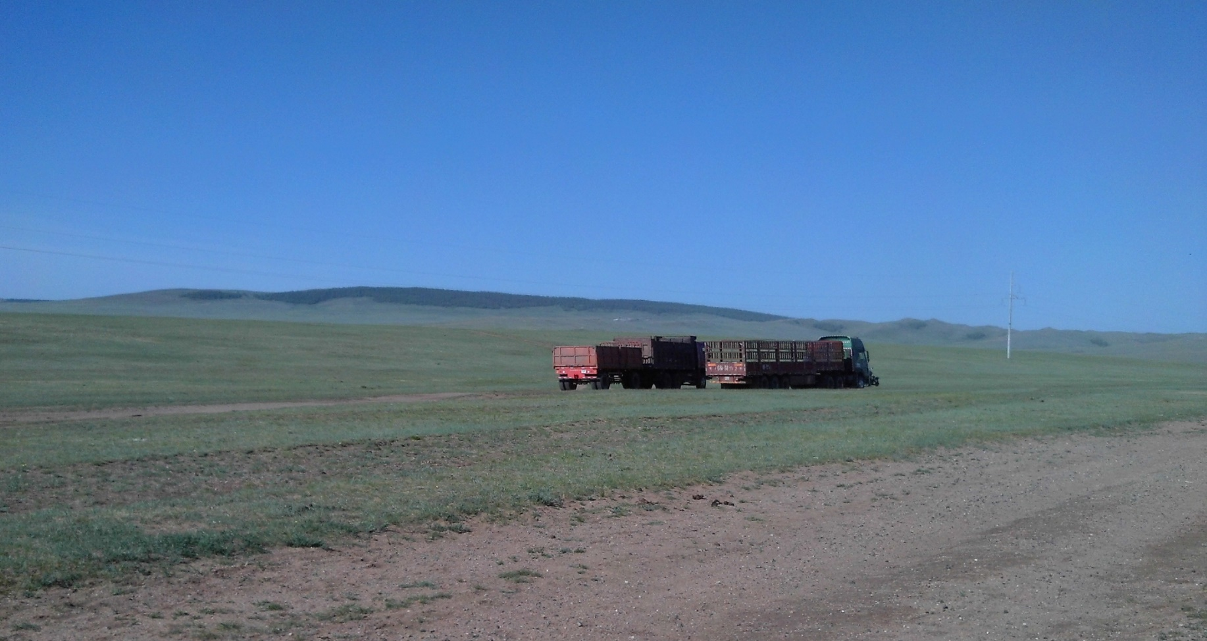
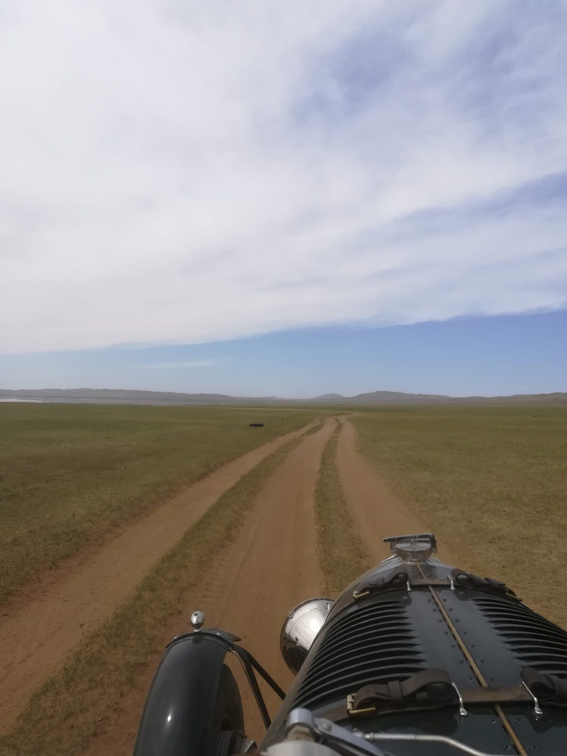
Jour 8 –Tsagan Uul à Undurkhangai (camp 4)
Notes:
Des heures solitaires, les temps démarrage décalés d’une minute dans la groupe avant guerre et une demi heure pour les après guerre

Slide 30
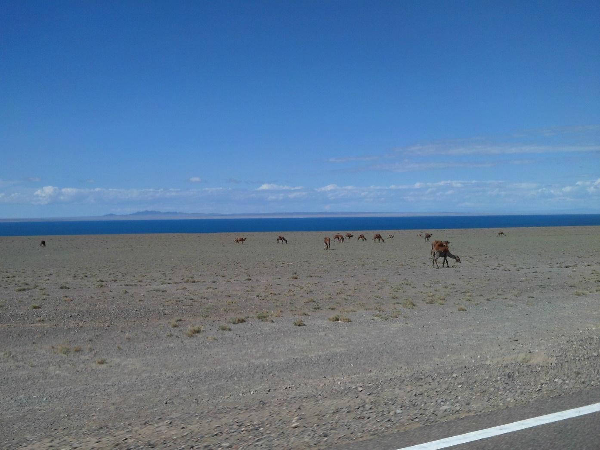
Jour 9 –Undurkhangai à Achit Lake (camp 5)
En avant dans les montagnes (et la pluie)
Notes:
Du ciel bleu au nuagé en une demi heure

Slide 31
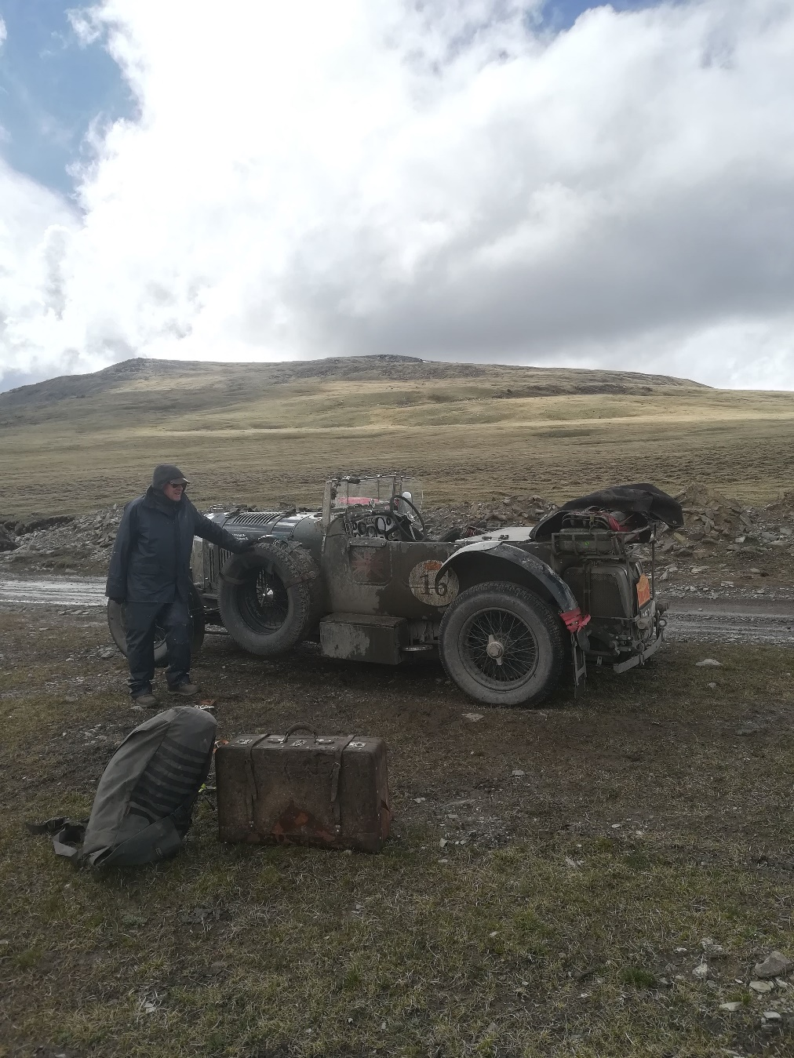
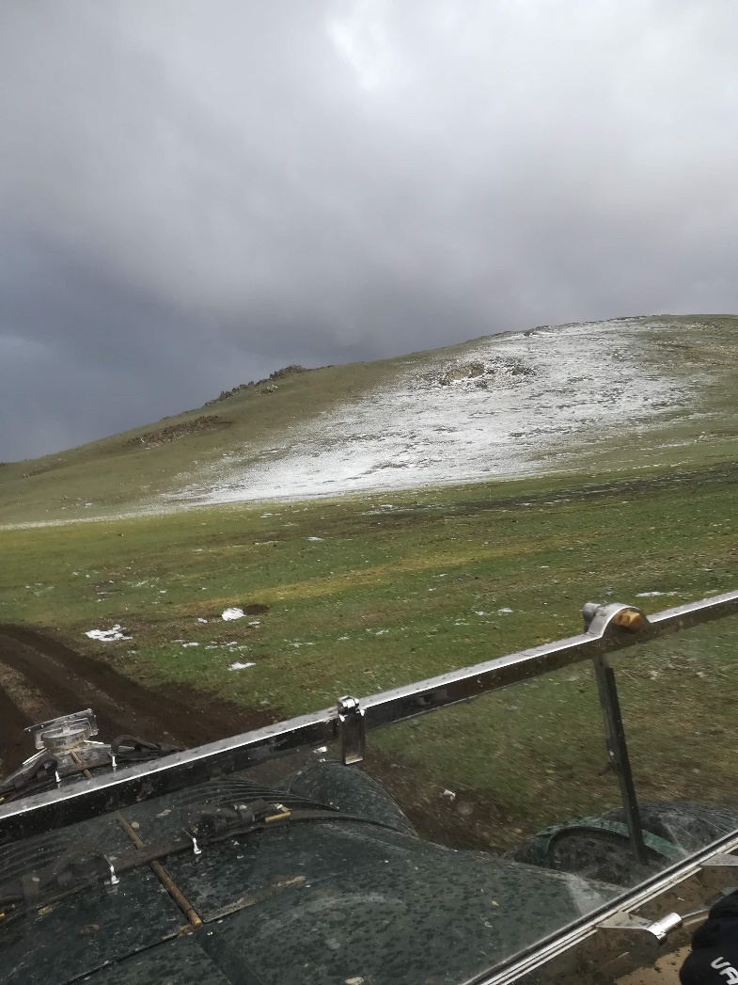
Monter à 2000m d’altitude, ajustement des gicleurs des Zenith SU et montage provisoire de la garde-boue perdu le jour avant
Notes:
Le soleil, la pluie, la grêle et la neige dans une heure de temps

Slide 32
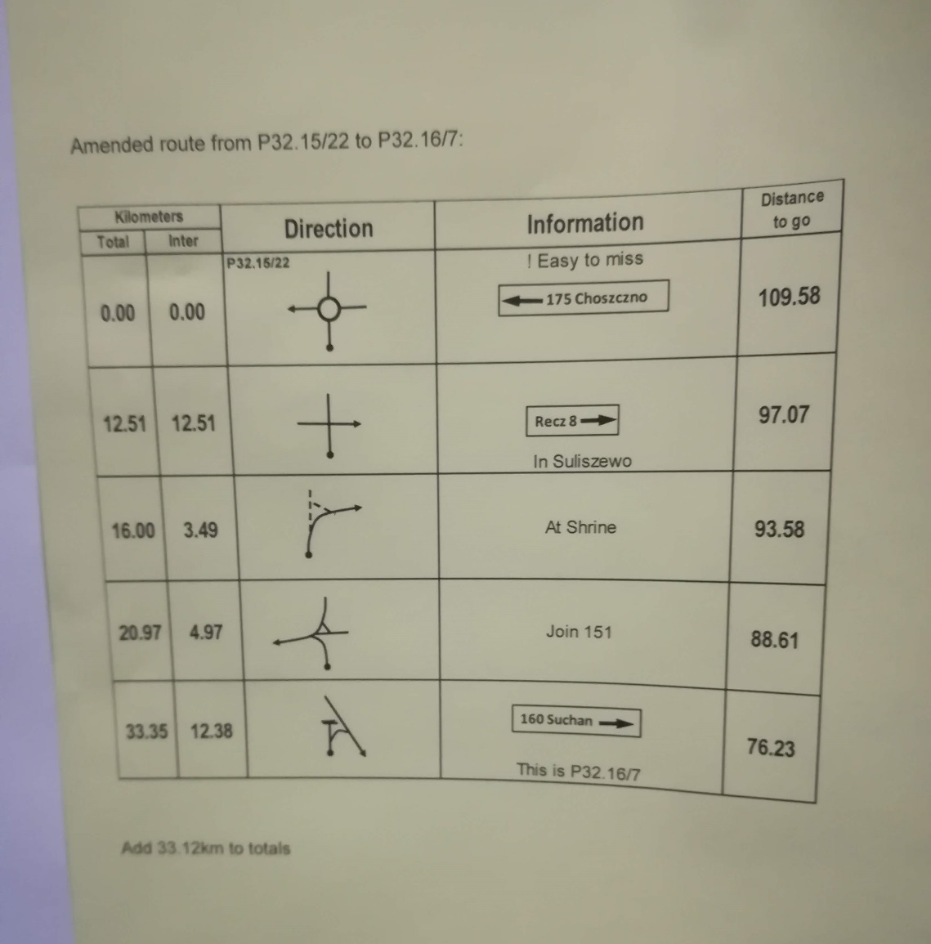
3 roadbooks amendements chaque matin (juste avant le départ)
Notes:
Le roadbook avec les symboles ‘tulipe’, des distances inter et total (augmentant) et restant (décroissant), modifications chaque jours
Dans une vallée entre deux collines c’est marqué dans le roadbook ‘choisissez la meilleure voie’, orientation sur la poussière du prédécesseur si possible

Slide 33
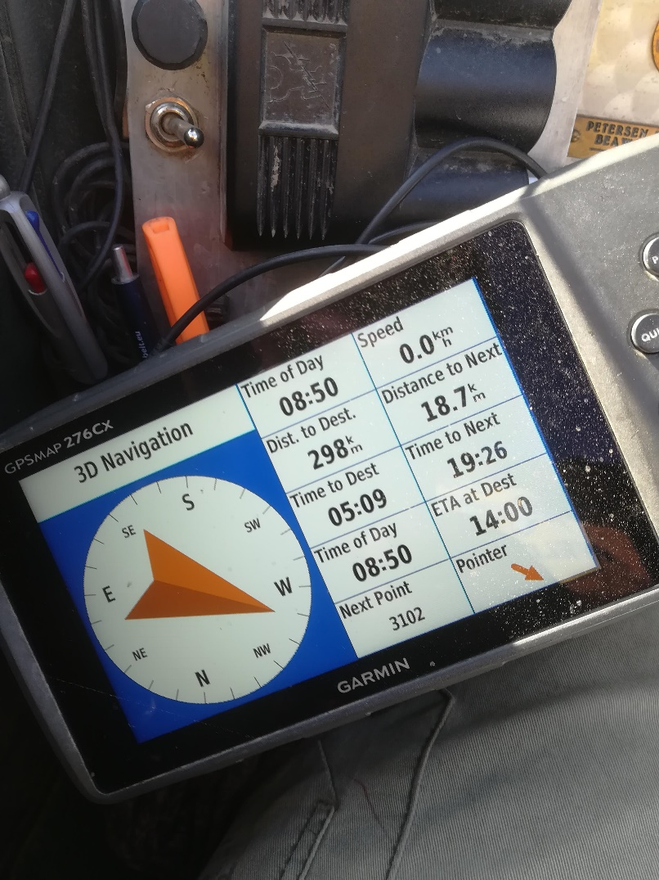
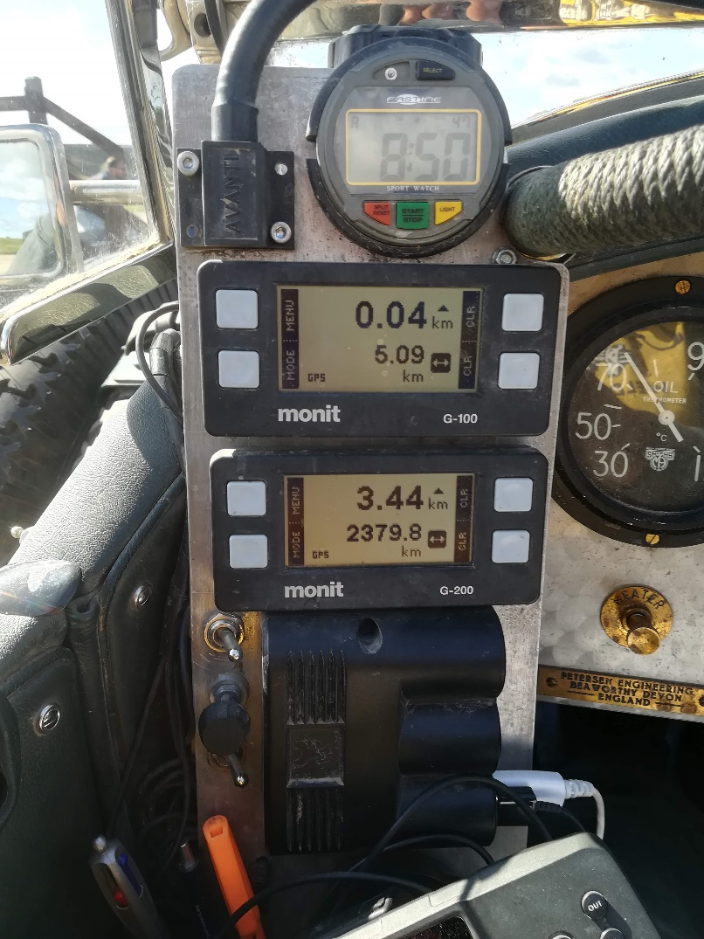
Les instruments de navigation: Garmin GPSmap 276cx et tripmeter Monit G-100 et G-200
Les points de cheminement (waypoints) sont chargés dans le GPS au départ
Notes:
Un compteur pour les distances inter, distance des sections, distance journalière et distance totale (remise à zéro)

Slide 34
Jour 10 – Achit Lake à Kochevnik (camp 6)
Sortie de Mongolie entrée de la Russie
Notes:
Beaucoup de moustiques au lac mais aucune piqure

Slide 35
Jour 11 – Kochevnik to Aya
Notes:
En russie le paysage change, on comprends mieux pourque les frontières sont comme ils sont

Slide 36
Jour 12 – Aya à Novokuznetsk
Jour 13 et 14 – Novokuznetsk à Novosibirsk
Notes:
Des kolchoses, des carrières (extraction de surface de charbons)

Slide 37
2eme jour de repos à Novosibirsk
Notes:
Sur les jours de repos on cherche un garage avec plusieurs participants pour faire l’entretien

Slide 38
Jour 15 – Novosibirsk à Pavlodar
Jour 16 – Pavlodar à Nur Sultan (Astana)
Sortie de Russie et entrée en Kazakhstan
Notes:
Le troisième pneu crevé (et le dernier), un en Chine le 2eme jour et un en Mongolie causé par un clou, changement de roue et réparation le soir

Slide 39
Jour 17 – Nur Sultan à Balkashino (camp 7)

Slide 40
Jour 17 – Nur Sultan à Balkashino (camp 7)
Jour 18 – Balkashino à Kostanay
Jour 19 – Kostanay à Bannoe Lake
Notes:
De chemins entre les champs en Kazakhstan
Magnitogorsk, la frontière Asie - Europe

Slide 41
Jour 20 – Bannoe Lake à Ufa et jour de repos
Jour 22 – Ufa à Kazan

Slide 42
Notes:
La rolls n’a eu aucun problème, la Contal et un Dodge des collègues belges

Slide 43
Jour 23 – Kazan à Nizhny Novgorod
Jour 24 – Nizhny Novgorod à Zavidovo
Notes:
Vue magnifique sur la Wolga et essai sur un circuit

Slide 44
Jour 25 – Zavidovo à St Petersburg et dernier jour de repos
Jour 27 – St Petersburg à Hyvinkäa
Notes:
Le lignes de gas au-dessus du sol; Traversée de la frontière Russie - Finlande

Slide 45
Jour 28 – Hyvinkäa à Tallinn
Jour 29 – Tallinn à Riga
Circuit rally à Finlande
Notes:
T-shirt du conducteur voiture à vapeur White, musée voitures sovjet Estuanie

Slide 46
Les véhicules de l’organisation: 48h, 24h, 5 mécano/poste de controle, 2 team medicale et 2 ‘balayeurs’ (les sweeps)

Slide 47
Jour 30 – Riga à Mikolajki
Jour 31 – Mikolajki à Bydgoszcz

Slide 48
Jour 30 – Riga à Mikolajki
Jour 31 – Mikolajki à Bydgoszcz
Jour 32 – Bydgoszcz à Szczecin
Jour 33 – Szczecin à Wolfsburg
Notes:
La brochette des Bentley

Slide 49
Chez VW à Wolfsburg
Centre d’essai camions éléctriques

Slide 50
Jour 34 – Wolfsburg à Liège

Slide 51
Jour 34 – Wolfsburg à Liège
Jour 35 – Liège à Ypres
Test special à Mesen
Notes:
Photo de Henri prise à Modave

Slide 52
Jour 36 – Ypres à Paris

